Slide 1




Dopad novely stavebního zákona

Slide 2
Rychlé granty Nadace Via (2013 – 2015)
350 řešených kauz
144 žádostí
90 grantů
téma zapojení veřejnosti do:
  ochrany životního prostředí a regulace stavební a těžební činnosti … 66 % udělených Rychlých grantů
  územně plánovacích procesů/budoucího rozvoje obce… 10 %
  omezení hazardu … 8 %
  zklidnění dopravy … 4 %
  záchrany památek … 4 %
  efektivní správy věcí veřejných … 4 %
  něčeho jiného … 3 %
2 140 500 Kč

Slide 3
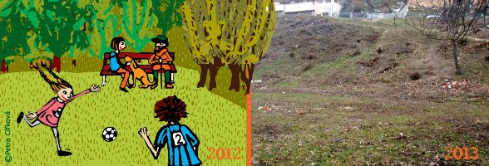
Přátelé Malvazinek - park Na pláni

Slide 4
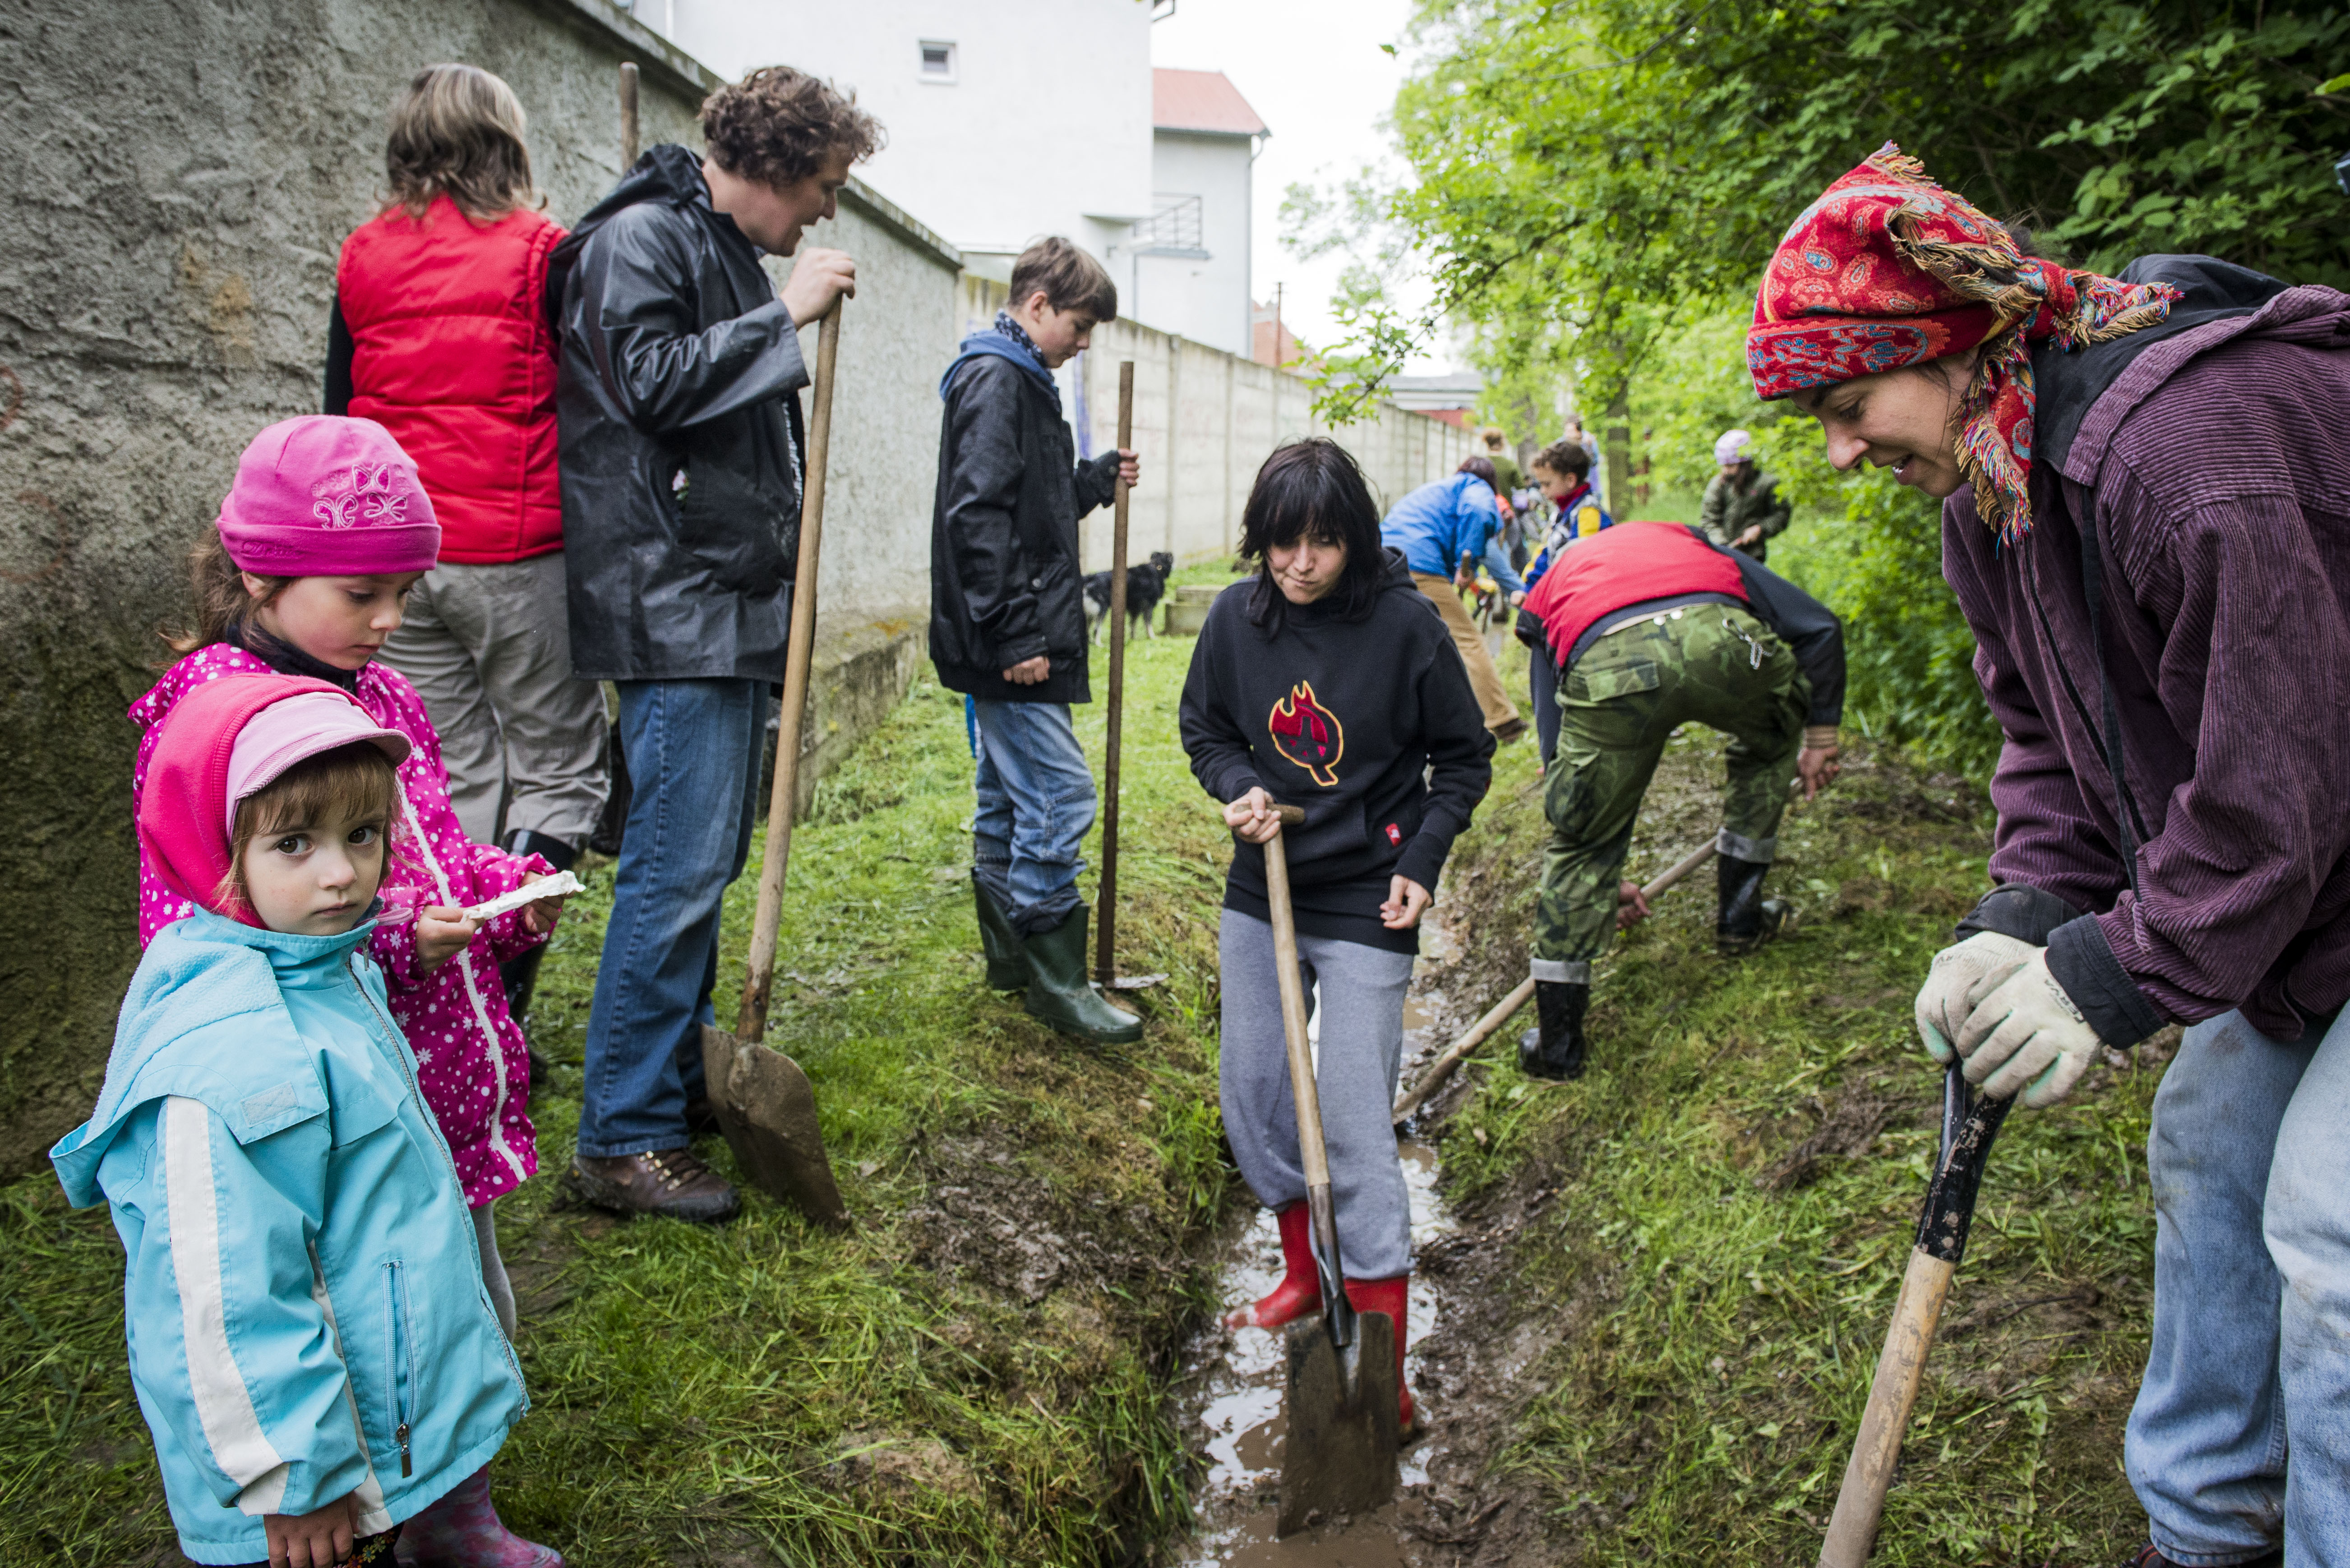
Místo, kde žijeme Nadace Via (2002-2015)
58 podpořených obcí
300 000 Kč, odborný konzultant/ka, 3 semináře (zapojování veřejnosti, fundraising, stavba s veřejností)
Veřejná plánovací setkání a brigády se zapojením veřejnosti

Slide 5
VEŘEJNĚ PROSPĚŠNÉ AKTIVITY - Co/koho jste svou aktivitou chtěl podpořit
1. Nemocní a postižení … 40,8 %
2. Osoby v náročných životních situacích … 34,8 %
3. Lidé zasažených pohromou … 27 %
…
5. Prostředí kolem nás … 22,1 %
10. Čisté ovzduší a řeky … 15,9 %
12. Společenský život … 15,1 %
13. Kvalita veřejných služeb … 13,6 %
18. Proti stavbě … 10 %
24. Proti hazardu … 7,5 %
25. Právo spolurozhodovat … 7,3 %
29. Proti korupci … 6,7 %
52. Proti těžbě … 2,6 %
…
57. Proti zkaženosti společnosti … 1,9 %
58. Proti kapitalismu … 1,9 %
59. Na podporu Evropské unie … 1,8 %
Zdroj: Výzkum občanské angažovanosti 2015 (3876 respondentů, Centrum občanského vzdělávání)

Slide 6
Přínosy návrhu novely stavebního zákona (a dalších zákonů)
K přípravě přizváni experti z průmysl. svazů, sdružení obcí, kraj. úřadů, ekologických organizací
Koordinované řízení nahradí dnešní spojené územ. a staveb. řízení – přesnější, ale ne rychlejší (odvolání k územnímu rozhodnutí odpadá v obou případech)
Ohlášení namísto stav. povolení nově také pro velké rodinné domy nad 150 m² (u bytových domů hranice zůstává)

Slide 7
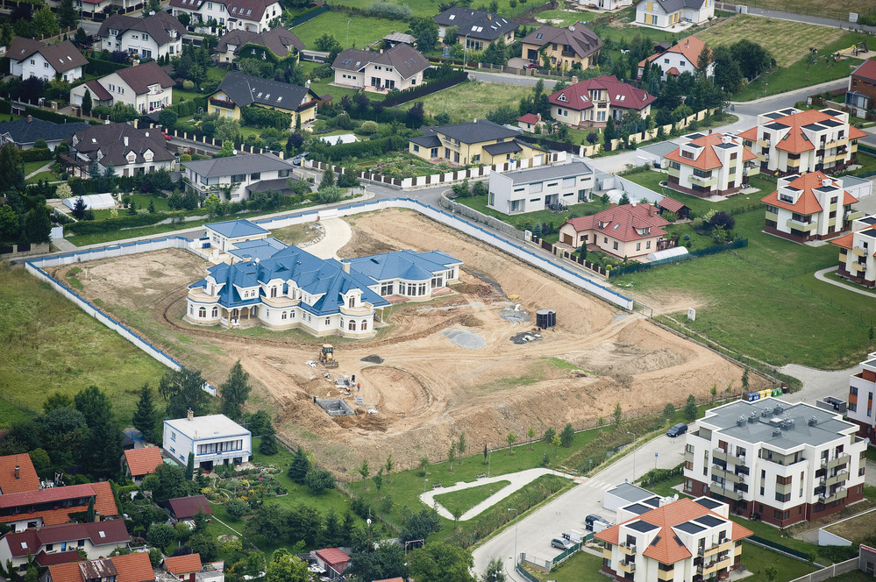

Slide 8
Omezení veřejné kontroly v novele stav. zákona (a dalších zákonů)
Zrušení povinného veřejného slyšení v rámci procesu EIA i při povolování stavby
Zrušení možnosti úřadu (OOP) uložit investorovi zpracování účelných a technicky možných variant stavebního záměru s ohledem na ŽP
Zrušení možnosti vyjádření veřejnosti k posudku v rámci EIA
Vyřazení veřejnosti z rozhodování o kácení dřevin kvůli velkým stavbám
Překážka pro účast nových (místních) spolků - sběr podpisů jen s jednacím číslem, jejich platnost jen 18 měsíců

Slide 9
Rizika novely stav. zákona (a dalších zákonů)
Koordinované povolení a kratší lhůty mohou vést k chybám a zdržení
- při odvolání se proces vrací na počátek
- investoři mohou mít nadále problém s přípravou rozsáhlé dokumentace
- zůstává opakované prodlužování platnosti EIA, doplňování podkladů investorem
- krátká lhůta 90 (120) dní může vést k vyšší chybovosti úřadů, sporům a prodlužování
- 30 dní pro občany + další krácení lhůt pro vyjádření občanů a úřadů
Zůstávají střety zájmů
- v koordinovaném povolení bude dopr. a ener. stavby povolovat i investovat MD a MPO
- soudy konstatují střet zájmů - běžný stav. úřad versus samospráva obcí, krajů
Úpravy prosazené ZK může zvrátit parlament
- zachování stejných práv účastníkům řízení u soudu o zákonnost územních plánů
- nerozšíření pravomocí autorizovaných inspektorů mimo řádné správní řízení

Slide 10
Jak zařídit rychlejší a spravedlivé rozhodování o stavbách
Zavést jednotnou státní soustavu stav. úřadů, nezávislou, profesionálnější a kvalitnější, výjimky omezit na nezbytné minimum, stanovit reálné lhůty pro kvalitní rozhodování
Zrychlit rozhodování v praxi – odborné a personální posílení úřadů a soudů, kvalitní metodické vedení
Zachovat spravedlnost a transparentnost: pravidla pro sběr podpisů novými spolky, účast lidí při rozhodování o kácení, varianty staveb, povinné veřejné slyšení a vyjádření k posudku v rámci EIA (Koaliční smlouva: „Zachováme současnou legislativně zaručenou úroveň občanských práv týkajících se životního prostředí včetně zajištění účasti veřejnosti ve správních řízeních.“)
Přiznat práva účastníků řízení také nepřímým sousedům (např. přes cestu) a nájemníkům (nejen vlastníkům nemovitostí)

Slide 11
„Řešíme teď osud zhruba stovky stavebních projektů…. Jsou to stavby, které stanovisko EIA získaly před patnácti a více lety, a stát nebyl schopen od té doby zahájit jejich výstavbu. Myslím, že to souvisí i s tím, jak bylo vedeno Ministerstvo dopravy v minulých letech.“ Předseda vlády Bohuslav Sobotka na Fóru českého stavebnictví, 1. 3. 2016.
Mgr. Daniel Vondrouš, Asociace ekologických organizací Zelený kruh

Slide 12
Děkujeme za pozornost!
Zelený kruh
Lublaňská 18
120 00 Praha 2
jiri.kana@zelenykruh.cz
607 800 915

